Slide 1
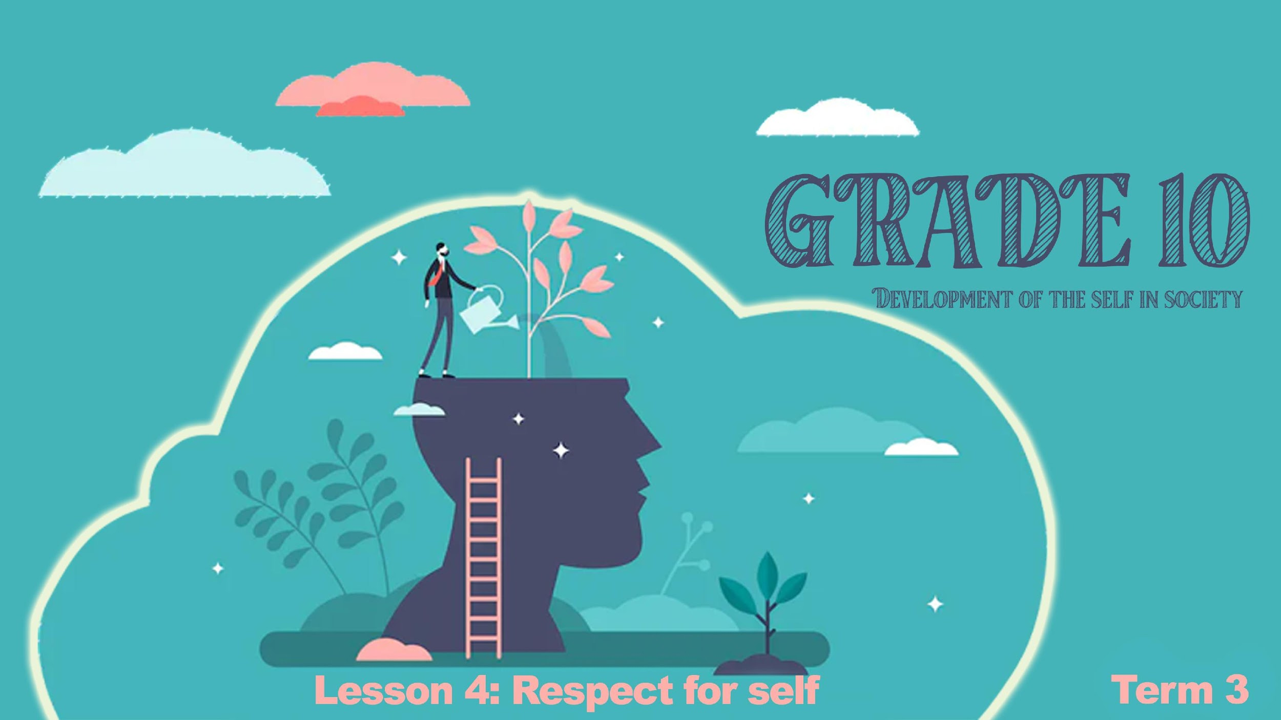

Graad 10
Selfontwikkeling in die samelewing
Kwartaal 3 Les 4: Selfrespek
Notes:
Skyfie 1&2: 5+5min min Inleiding, Onderrig & Groepbespreking
(Nota aan onderwysers- Een van die beste maniere waarop leerders kan leer, is deur hul maats. Hierdie les sal geleenthede skep vir verskeie kort gesprekke vir leerders om na te dink. Dit is belangrik om hierdie besprekings kort te hou. As groepe lyk asof hulle klaar is, begin die terugvoersessie. Moedig deelname in groepe aan. Leerders sal mettertyd gemakliker met die besprekings raak.)
Welkom terug graad 10's. Ons het die laaste paar lesse gekyk na die impak van hormone op ons liggame en hoe ons emosies tydens adolessensie beïnvloed word. In die laaste les het ons gekyk hoe jou maats 'n negatiewe en positiewe invloed op jou kan hê. Bespreek in julle groepe TWEE voorbeelde van groepsdruk wat negatief is en TWEE voorbeelde wat positief is.
(Laat 3 min toe vir groepbespreking.)
Groepsdruk kan soms veroorsaak dat jy in sekere situasies vasgevang voel. Tieners is oor tienerswangerskap ondervra en baie van hulle het gesê dat hulle nie van plan was om swanger te raak nie, "dit het net gebeur" of sommige het gesê: "Ek weet nie wat ek gedink het nie". Dit is nie dat hulle nie geweet het dat onbeskermde seks tot 'n ongewenste swangerskap kan lei nie. Hulle het net in 'n situasie beland waar gevoelens belangriker as rede geword het.

Slide 2
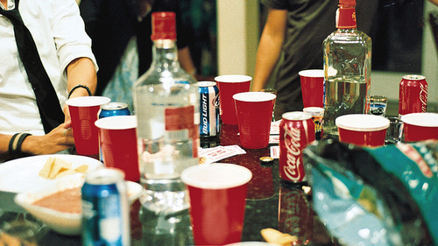
Notes:
Skyfie 2:
Sekere gedrag verhoog die kans om tot seksuele omgang en moontlik tienerswangerskap te lei. Een van die bekende faktore is dwelm- of alkoholmisbruik. Bespreek die volgende in julle groepe:
Identifiseer waarom hierdie middels tot 'n ongewenste swangerskap kan lei.
Stel jou voor dat jou beste vriendin, Shelly, vir jou gesê het sy gaan na 'n partytjie by Tom se huis. Almal weet Tom se partytjies is wild en baie alkohol word gedrink. Watter raad sal jy aan jou vriendin gee om te verseker dat sy nie in ‘n situasie beland waar sy swanger kan raak nie? Beplan as groep 'n strategie om die vriendin te beskerm.
(Laat 3min vir bespreking en 2min vir terugvoer aan die klas toe)
Welgedaan Graad 10's! Goeie terugvoer. ‘n Situasie word beïnvloed deur 'n gebrek aan duidelikheid wat voortspruit uit invloed van alkohol, aangesien die brein nie goed funksioneer nie. Daar ontstaan 'n gebrek aan verantwoordelikheidsin en 'n gebrek aan inhibisies. Wanneer die dwelms of alkohol se effekte verdwyn, sal jy onthou wat jy gedoen het en waarskynlik skuldig voel en wonder hoekom jy dit wel gedoen het.
Julle het vandag so goed gevaar in die besprekings. Dit is tyd om te kyk of julle 'n paar vriende met raad kan help.

Slide 3
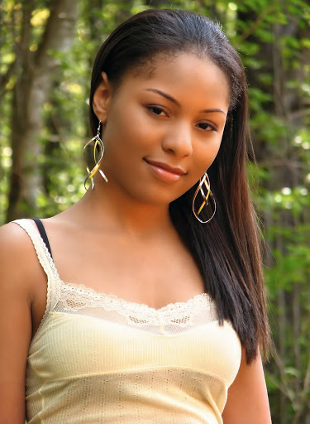
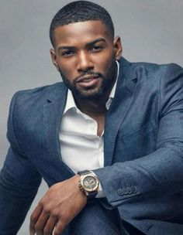
Ontmoet die rolverdeling....
Nelisa en Sandile en hulle het jou hulp nodig!
Notes:
Skyfie 3-4 HELP die bekendes! 10min
Hier het ons Sandile en Nelisa. Vandag kry jy 'n blik op agter-die-skerm-oomblikke van hierdie twee BEKENDE tieners.
Beide hierdie karakters sukkel met uitdagende situasies en het versoek met ‘n tienerberader te praat om raad te kry. Jy is daardie berader. Luister noukeurig na wat hulle uitdagings is.
Maak gereed, want hulle het jou HULP nodig!

Slide 4
Kom ons begin met Sandile en Nelisa
"Sandile is 16 en is die afgelope 8 maande saam met Nelisa. Sy vriende kan nie glo hy het haar nog nie eers gesoen nie, nie eers gepraat van nog nie seks gehad nie. Die tergery pla nie vir nie, want hy het sterk waardes wat bepaal hoe hy Nelisa behandel. Hy is 'n maagd en is van plan om so te bly totdat hy eendag getroud is."
Notes:
Skyfie 4: Onderrig en gevallestudie
Kom ons begin met Sandile
"Sandile is 16 en is die afgelope 8 maande saam met Nelisa. Sy vriende kan nie glo hy het haar nog nie eers gesoen nie, nie eers gepraat van nog nie seks gehad nie. Die tergery pla nie vir nie, want hy het sterk waardes wat bepaal hoe hy Nelisa behandel. Hy is 'n maagd en is van plan om so te bly totdat hy eendag getroud is.“
Kom ons vat net 'n oomblik en dink vinnig weer terug na graad 9. Kan iemand onthou wat waardes is?
Waardes is dit is waarin jy glo en as belangrik en die moeite werd beskou. As jy kyk na wat Sandile oor homself gesê het, noem DRIE waardes wat jy dink Sandile het. (Laat leerders toe om te reageer)
Die feit dat Sandile gekies het om aan seks te onthou tot die huwelik, toon dat hy Nelisa respekteer. Hy gebruik selfbeheersing om sy begeertes te bestuur en die besluite wat hy neem te beïnvloed.
Ander waardes wat jou teen riskante gedrag sal beskerm:
Selfrespek- Behandel altyd jou vriende soos jy jouself sou behandel. Wees op die uitkyk om hulle te beskerm en moenie situasies kies wat vir jou skadelik kan wees nie.
Onthouding- Dit beteken om geen seks van enige aard tot die huwelik te hê nie. Daar is baie mense wat die waarde van onthouding bevraagteken. Dit is egter steeds die enigste 100%- waarborg om nie swanger te raak of 'n SOI (seksueel oordraagbare infeksie) op te doen nie.
Selfbeheersing- Om selfbeheersing te hê, beteken dat jy mag oor jou drange en behoeftes het. Hulle dryf jou nie en regeer nie jou lewe nie. Jy dink mooi voordat jy iets doen.
Reg op privaatheid- Elke tiener het 'n reg op privaatheid. Jy mag 'n privaat joernaal hou waar jy jou eie gevoelens en drange aanteken - en dit alles bly dan privaat! Niemand het die reg om aan jou te raak of om jou sonder toestemming af te neem en ongemaklik te laat voel nie.
Die reg om jouself te beskerm- Jy het die reg om seksuele aanranding te beveg, dit aan te meld en weg te bly van iemand wat jou onvanpas aanraak.
Die reg om nee te sê- Jou liggaam is jou privaat eiendom. Niemand het die reg om jou te dwing om enigiets te doen wat jy nie wil nie.

Slide 5
Nelisa se storie...
"Nelisa gee regtig vir Sandile om. Sy is bang om hom te vertel van 'n voorval wat verlede jaar met haar gebeur het. Sy het saam met 'n paar vriende na 'n partytjie gegaan, hulle het almal alkohol gedrink en sy is uiteindelik deur een van die seuns in haar vriendekring verkrag. Nelisa het nooit vir iemand gesê nie. Sy was skaam. Nelisa is verlig dat Sandile aan onthouding glo. Sy is nie seker hoe om hom te vertel wat gebeur het nie."
Notes:
Skyfie 5: Groepbespreking and Onderrig 3+5min
Nelisa se storie..."Nelisa gee regtig vir Sandile om. Sy is bang om hom te vertel van 'n voorval wat verlede jaar met haar gebeur het. Sy het saam met 'n paar vriende na 'n partytjie gegaan, hulle het almal alkohol gedrink en sy is uiteindelik deur een van die seuns in haar vriendekring verkrag. Nelisa het nooit vir iemand gesê nie. Sy was skaam. Nelisa is verlig dat Sandile aan onthouding glo. Sy is nie seker hoe om hom te vertel wat gebeur het nie.“
Nelisa is duidelik spyt oor haar gedrag verlede jaar. Dit is nooit reg om iemand te verkrag nie, maar soms plaas ons onsself in kompromitterende situasies as gevolg van alkoholmisbruik. Hierdie ervaring het duidelik Nelisa se interaksie met mans beïnvloed.
Nelisa en Sandile het na jou toe gekom vir verhoudingsadvies. Hulle wil vorentoe beweeg, maar weet nie hoe om hul vorige kwessies aan te spreek nie.
Bespreek kortliks in julle groepe hoe julle hulle sal aanraai om oor die volgende te praat:
Seksuele ervarings uit die verlede en hoe dit hul huidige verhouding beïnvloed.
Toekomstige seksuele verwagtinge.
Wat kan ons uit Nelisa en Sandile se verhaal leer?
Vermy dit om as tiener seksueel aktief te wees. Jy sal probleme soos 'n ongewenste swangerskap, SOI's, skuldgevoelens en selfveragting voorkom.
Bou 'n verhouding gebaseer op vriendskap en emosionele vertroue en wedersydse respek, eerder as seksuele ervarings.
Dwelmmisbruik beïnvloed breinfunksionering. Jy is meer geneig om in 'n ongemaklike situasie te beland of riskante besluite te neem.
Vermy gevaarlike situasies soos om alleen te wees met iemand wat jou nie respekteer nie.

Slide 6

Notes:
Skyfie 6+7: Onderrig and Individuele Aktiwiteit 3+6min
Nelisa het 'n aaklige ervaring gehad om as adolessent verkrag te word. Daar is 'n verskil tussen verkragting en seksuele mishandeling.
Verkragting: Dit is wanneer aanranding op die geslagsorgane van 'n ander persoon sonder hul toestemming gemaak word. 'n Seksuele daad is verkragting wanneer iemand "Nee!" sê.
Seksuele misbruik: Dit is wanneer iemand jou reg om te kies wegneem, in terme van seksuele ervarings. Die seksuele aktiwiteit word gedoen ter wille van die oortreder.
In Suid-Afrika is daar 'n toename in verkragting as gevolg van baie verskillende soorte situasies. Ons kan ons bes doen om te probeer voorkom dat hierdie situasies gebeur. Onthou, jy het altyd die reg, in elke situasie waarin jy ongemaklik voel, om NEE te sê!
Lees die opskrifte en verhaal van elk van hierdie verkragtingslagoffers as navorsing in Aktiwiteit 1 (Les 4 – Werkkaart). Jy kan ook met jou ouers praat as deel van jou navorsing vir hierdie taak.
Jy is deur jou skool se VLR gevra om 'n plakkaat (sien Les 4 – Plakkaat) te ontwerp wat die nuwe graad 8's oor die volgende sal opvoed:
VYF gevaarlike situasies wat vermy moet word wat moontlik tot verkragting, seksuele omgang of seksuele mishandeling kan lei.
Gee raad oor wat jy kan doen indien so iets met jou gebeur.
(Nota aan onderwyser: Leerders sal baie kortliks met hierdie aktiwiteit in die klas begin en dit vir huiswerk afhandel)

Slide 7

R E F L E C T I O N
REFLEKSIE
Notes:
Skyfie 7: 3min
Vandag het gegaan oor gevaarlike situasies wat tot seks kan lei. Gebruik hierdie laaste paar minute van die les en reflekteer deur die vrae in Aktiwiteit 2 te beantwoord (Les 4 - Werkkaart)
Beantwoord die volgende vrae:
Lys DRIE waardes, volgens jou, waaraan jy moet werk wat jou teen deelname aan ongesonde seksuele gedrag sal beskerm.
Skryf DRIE waardes neer met betrekking tot die seksuele gedrag wat jy van jou toekomstige huweliksmaat verwag. Hoekom het jy hierdie waardes uitgelig? Verskil hierdie waardes van jou eie stel waardes rondom seksuele gedrag?
Dink aan die mense in jou lewe wat jy respekteer. Met wie sou jy praat as jy raad of hulp nodig gehad het?
(Nota aan onderwyser: Moedig die klas aan om in hierdie tyd stil te wees. Dit kan selfs help om musiek te speel. Sê vir die klas om stil te bly totdat jy sê hulle kan praat.)
HUISWERK:
Herinner leerders om Aktiwiteit 1 (Les 4 – Werkkaart) vir huiswerk te voltooi indien hulle dit nie in die klas voltooi het nie.

